Slide 1
靈命塑造：
在基督里成长
靈修月 講道信息
彼后1：3-8节
Notes:
https://book.goodjob.tw/shijian4/lingming/diyi.htm

Slide 2
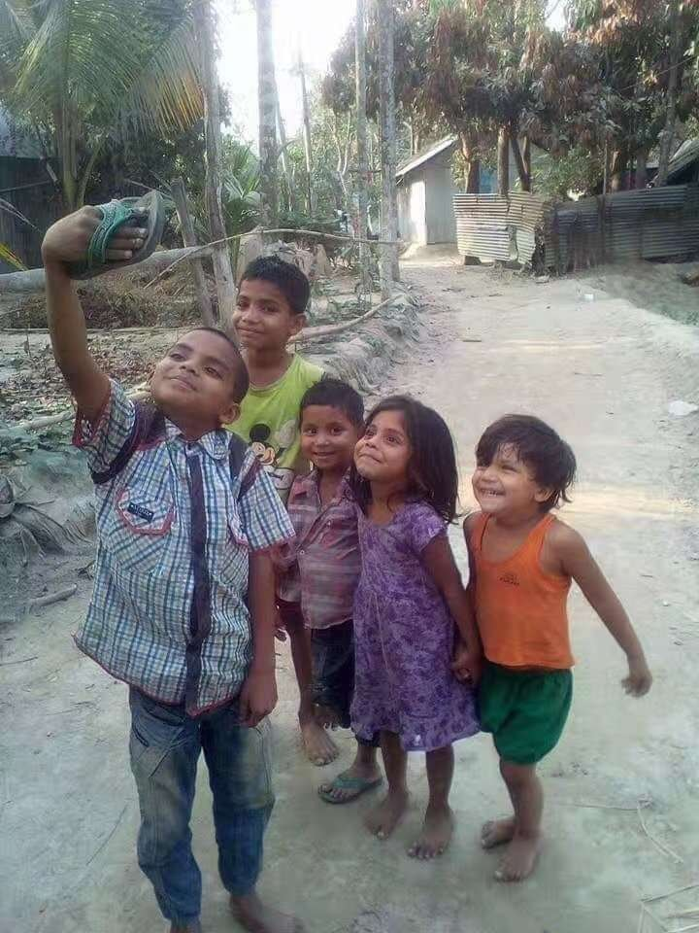
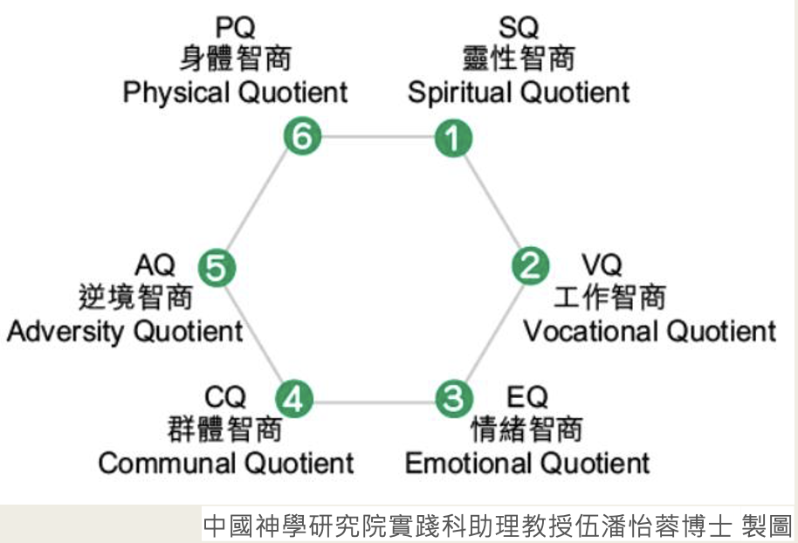
「別走得太快，等一等靈魂」。
——印第安人諺語
Notes:
全方位健康成長的領域
从前，沙漠里有一支古老的游牧部落，长期迁徙，居无定所。但他们有一个坚持不懈的习惯：那就是每次行走两天，必须停下来休息一天！世世代代，从不例外。
曾有外人不解地问部落首领：为什么你们要坚持走两天歇一天呢？
年迈的部落首领耐心地解释说：我们的脚步走得太快，而我们的灵魂走得太慢，走两天歇一天，就是为了等我们的灵魂赶上来！
解释：当我们正在为生活疲于奔命的时候，生活已经离我们而去

Slide 3
靈命塑造：在基督里成長
一、靈命塑造的基礎 3節
二、靈命塑造的目標 4 節
三、靈命塑造的向度 5-8節

Slide 4
基督教「靈命塑造/靈修」不是什麼
靈命塑造/靈修不是某種神祕修煉
靈命塑造/靈修不是爲了通靈或成神
靈命塑造/靈修不會違反道德倫理

Slide 5
基督教「靈修/靈命塑造」是什麼
靈：靈魂、靈性、靈命。修：修為，提升、塑造
Devotion（靈修）：獻身、熱愛、忠誠、投入。
靈命塑造/靈修：基督徒在接受基督後，借着神的恩典、聖靈的能力、聖經的指導，加上個人的顺服與環境的配合，追求認識和敬愛神，並塑造基督化的品格。
從狹義角度而言，（定時定點靈修）
從廣義角度而言，（全天候靈修）
Notes:
灵修(devotion)意即
法国神学家芬乃伦说，“把我们自己完全投入到神那里去，就是灵修这个词本来的意思。这样的灵修要求我们不但要顺服和实行神在我们身上的旨意，而且是要我们因着爱神来顺服和实行祂的旨意。” 、“灵修的前提是：神将他的灵赐给人，并且神让他的灵内住在属于他的人里面。灵修的目标就是：让我们的生命更像神儿子—基督耶稣的生命，显出基督生命的荣美，满有基督长成的身量。我们灵命追求的终极目标就是如保罗所说的：“效法他儿子的模样”（罗8：29）。

Slide 6

一、靈命塑造的基礎 v.3
神的神能已將一切關乎生命和虔敬的事賜給我們，皆因我們認識那用自己榮耀和美德召我們的主。(彼得後書 1:3)
Notes:
His divine power has granted to us all things that pertain to life and godliness, through the knowledge of him who called us to his own glory and excellence,(2 Peter 1:3 ESV)
因為我們認識了用自己的榮耀和美德呼召我們的上帝，上帝以祂神聖的能力將生命與敬虔所需要的一切賜給了我們。(彼得後書 1:3 當代譯本)

Slide 7

靈命塑造的兩個基礎
賜：δωρέομαι 現在完成式，「授予，特指來源於神的赠与」。
1、神賜生命：指因信基督獲得新生（靈性生命）
  屬靈的，對比物質的
  屬天的，對比屬地的
  屬神的，對比父母的
  屬永恆的，對比暫時的
Notes:
基督徒擁有了從神而來的新生命（靈性生命）。（認識：口&心）
追求靈性生命的健壯與豐盛！

Slide 8



Slide 9
靈命塑造的兩個基礎
2、神賜敬虔：對神有虔诚(godliness)敬畏的态度和行爲。
  愛神 love：盡心、盡意、盡力——越多體會神的慈愛
  敬神 honor：尊他爲神，行他所愿——越多接受神的管理
  事神 serve：身体献上，当作活祭——越多彰顯神的榮耀
聖靈與聖經：敬虔生活的雙動力（Hybrid）。
Notes:
https://pages.uoregon.edu/fyin/%E7%81%B5%E7%B2%AE/%E5%9C%A3%E7%BB%8F%E7%96%91%E9%9A%BE/%E5%9C%A3%E7%BB%8F%E7%96%91%E9%97%AE%E7%9A%84%E8%A7%A3%E7%AD%941/092%E6%80%8E%E6%A0%B7%E6%89%8D%E5%8F%AB%E5%81%9A%E2%80%9C%E4%BA%8B%E5%A5%89%E7%A5%9E%E2%80%9D%E5%91%A2.htm
『事奉』有在神的面前遵行、行走、跟随神行动的意思。我们的事奉不是照着自己的意思，乃是需要一直在神的面前，照着祂的意思来行走、做事。
事奉神有『为神办事、服事』的意思。
以利亚的事奉乃是专一的站立在耶和华面前侍立着，等候神的吩咐，没有自己的企图和作为。
douleu’o (G1398)有『被奴役，作奴僕来事奉』意思。这是在马太6:24，当主耶穌讲到，我们不能事奉主和玛门时所使用的。玛门能像主人般的来奴役我们，但我们要知道主用重价买了我们，我们是祂的奴僕，必须专心一志的来事奉主。

Slide 10
彼得的勉勵，我們的追求
信靠神的供應：依靠神的恩典和能力來面對生活中的挑戰。
認識基督：不斷追求更深入地認識耶穌基督，通過讀經、禱告和默想來增進與他的關係。
追求生命和敬虔：神的恩典不僅提供物質上的需要，更重要的是幫助我們過一個敬虔的生活。
回應上帝的呼召：每一個基督徒都有一個神聖的呼召。我們要敏銳回應上帝在各人生命中的呼召，盡自己職責。
Notes:
信靠神的供應：上帝已經通過他的能力賜給我們一切所需，使我們能夠過虔敬的生活。我們應當信靠上帝的供應，不依靠自己的力量，而是依靠他的恩典和能力來面對生活中的挑戰。
認識基督：我們所獲得的一切都是通過認識基督而來的。靈修生活中，我們要不斷追求更深入地認識耶穌基督，通過讀經、禱告和默想來增進與他的關係。
追求生命和敬虔：上帝的恩典不僅提供物質上的需要，更重要的是幫助我們過一個敬虔的生活。我們要在日常生活中追求聖潔，努力活出與我們信仰相符的生活，體現基督的品格和美德。
回應上帝的呼召：上帝用他的榮耀和美德召我們，這意味著我們每一個基督徒都有一個神聖的呼召。我們要敏銳回應上帝在各人生命中的呼召，盡自己職責。

Slide 11
二、靈命塑造的目標 v.4
因此，他已將又寶貴又極大的應許賜給我們，叫我們既脫離世上從情慾來的敗壞，就得與神的性情有分。
(彼得後書 1:4 新標和合本)
借著這些，他把又寶貴又極大的應許賜給了我們，好叫你們既然逃脫世上因私慾而來的敗壞，就可以分享神的本性。
(彼得後書 1:4 新譯本)

Slide 12
經文分析：
他（神）： 靈命塑造的促成者
應許： 靈命塑造的保障（基督救恩）
我們： 靈命塑造的追求者
脫離： 靈命塑造的消極目標
有份： 靈命塑造的積極目標
Notes:
基督不但拥有神的荣耀，也拥有完美之人的美德，因而吸引众人与他建立救恩的关系。借着这些荣耀与美德，他成就了信徒得救的一切必需条件。他也将自己极大且宝贵的应许赐给他们。
彼得形容所有在基督里的救恩应许都是宝贵的（timios）、极大的（megistos），借此形容神在旧约及新约中赐给他儿女的所有应许（参林前7:1）。例如在圣灵里的生命（罗8:9-13）、复活的生命（约11:25；林前15:21-23）、圣灵（徒2:33；弗1:13）、丰盛恩典（约10:10；罗5:15、20；弗1:7）、喜乐（诗132:16；加5:22）、力量（诗18:32；赛40:31）、引导（约16:13）、帮助（赛41:10，13-14）、指引（诗32:8；约14:26）、智慧（箴2:6-8；弗1:17-18；雅1:5，3:17）、天堂（约14:1-3；彼后3:13），以及永远的奖赏（提前4:8；雅1:12）。

Slide 13
靈性塑造的雙重目標
1、脫離世上的敗壞（向罪死）
「情慾/私欲」指的是不受制約的、無底線的、被罪性驅使的慾望和情感。不當的慾望、貪婪、權力慾、驕傲引人偏離神的旨意，陷入罪中。
敗壞：一個有機體的分解或腐爛，隨機散發惡臭，常描述道德、心性上的腐敗和墮落。
Notes:
敗壞：一個有機體的分解或腐爛，隨機散發惡臭，常描述道德上的腐敗和墮落。情慾引導的生活方式往往導致敗壞，使人遠離神的聖潔和公義，走向自我毀滅和道德淪喪。
脫離：成功逃離某種險境。基督徒通過認識神和接受耶稣的救恩，可以從上述墮落中得到解脫，過一個敬虔的生活，不再受罪的奴役。

Slide 14


「 Ego 己」是最大的敵人
因為世人都犯了罪，虧缺了神的榮耀。(羅馬書 3:23 )
我們若說自己無罪，便是自欺，真理不在我們心裡了。
(約翰一書 1:8 )
Notes:
聖經對於人性敗壞的總結
因我们已经证明：犹太人和希腊人都在罪恶之下。就如经上所记：“没有义人，连一个也没有；没有明白的，没有寻求 神的；都是偏离正路，一同变为无用。没有行善的，连一个也没有。他们的喉咙是敞开的坟墓，他们用舌头弄诡诈，嘴唇里有虺蛇的毒气，满口是咒骂苦毒；杀人流血，他们的脚飞跑，所经过的路，便行残害暴虐的事；平安的路，他们未曾知道；他们眼中不怕神。”(罗3:9-18)

Slide 15
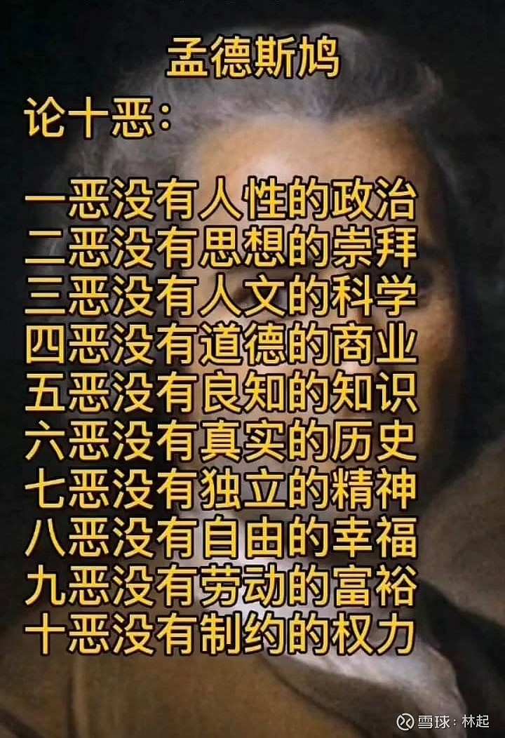
凡是人聚集的地方，討論的話題無外乎三個：拐彎抹角的炫耀自己、添油加醋的貶低別人、相互窺探的搬弄是非。
人性的醜陋就是：在無權無勢的人身上挑毛病；在有權有勢的人身上找優點。人人都喜歡老實人，但不會尊重老實人。

Slide 16
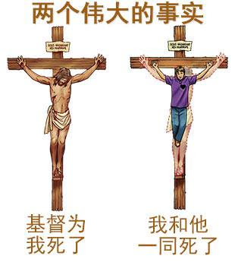
靈命塑造的雙重目標
1、脫離世上的敗壞（向罪死）
基督徒的靈性成長之路是一條
「向罪死、向己/老我死、向敗壞死」
的路。

Slide 17
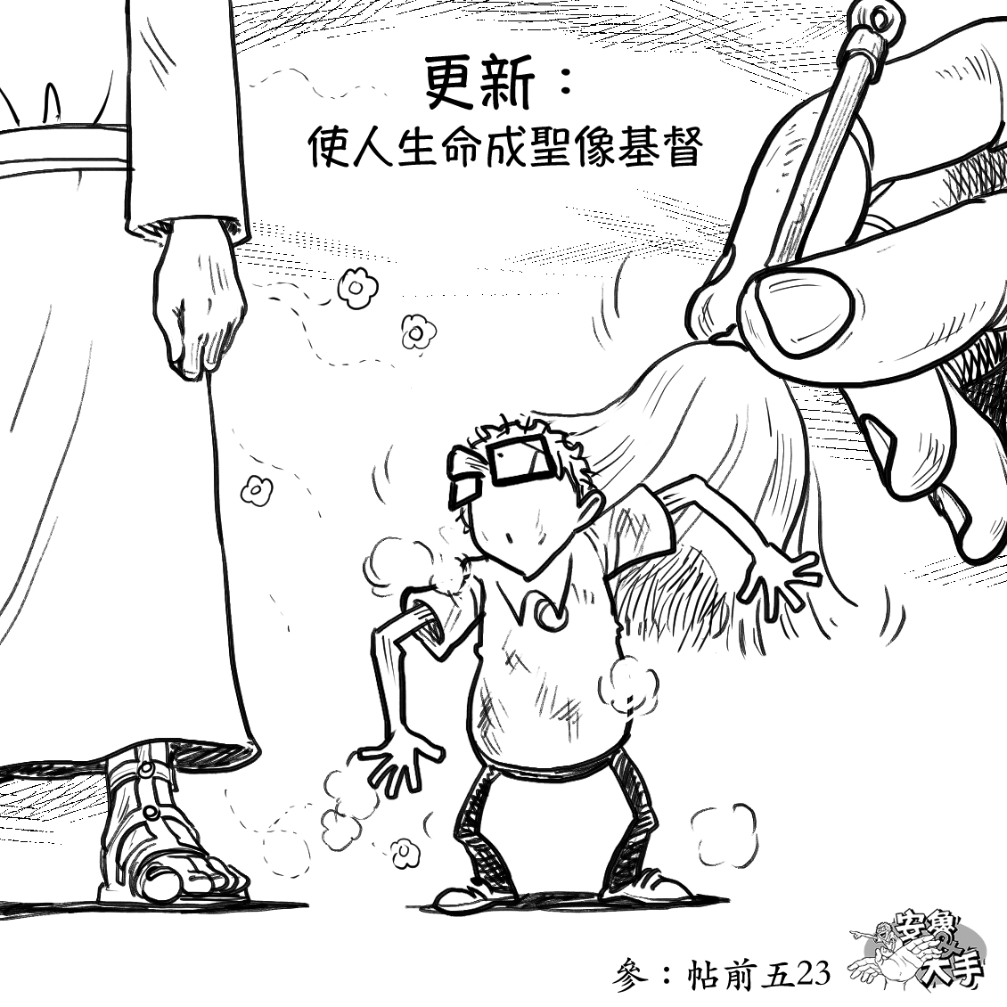

Slide 18
靈修/靈性生命成長的雙重目標
2、分享神的性情（向神活）
有份：字面意思「成爲夥伴或共享者」。
神的性情：指神的本性或屬性。
本体属性：那些仅属于神自己、不可传递给被造物的属性(自存性Aseity，永恒性Eternity，不变性Immutability，无限性Infinity ，全能Omnipotence，全知Omniscience，全在Omnipresence）；
道德属性：是那些神可以部分传递给被造物的属性(圣洁Holiness，公义Justice，慈爱Love， 恩典Grace，智慧Wisdom）。
Notes:
基督不但拥有神的荣耀，也拥有完美之人的美德，因而吸引众人与他建立救恩的关系。借着这些荣耀与美德，他成就了信徒得救的一切必需条件。

Slide 19
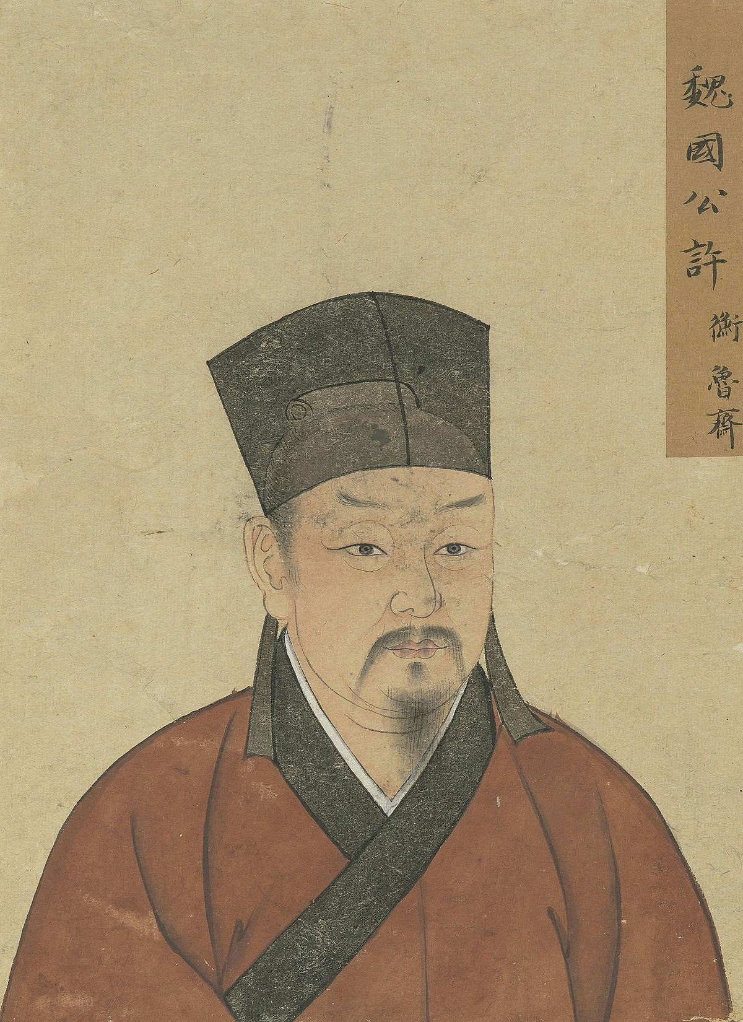
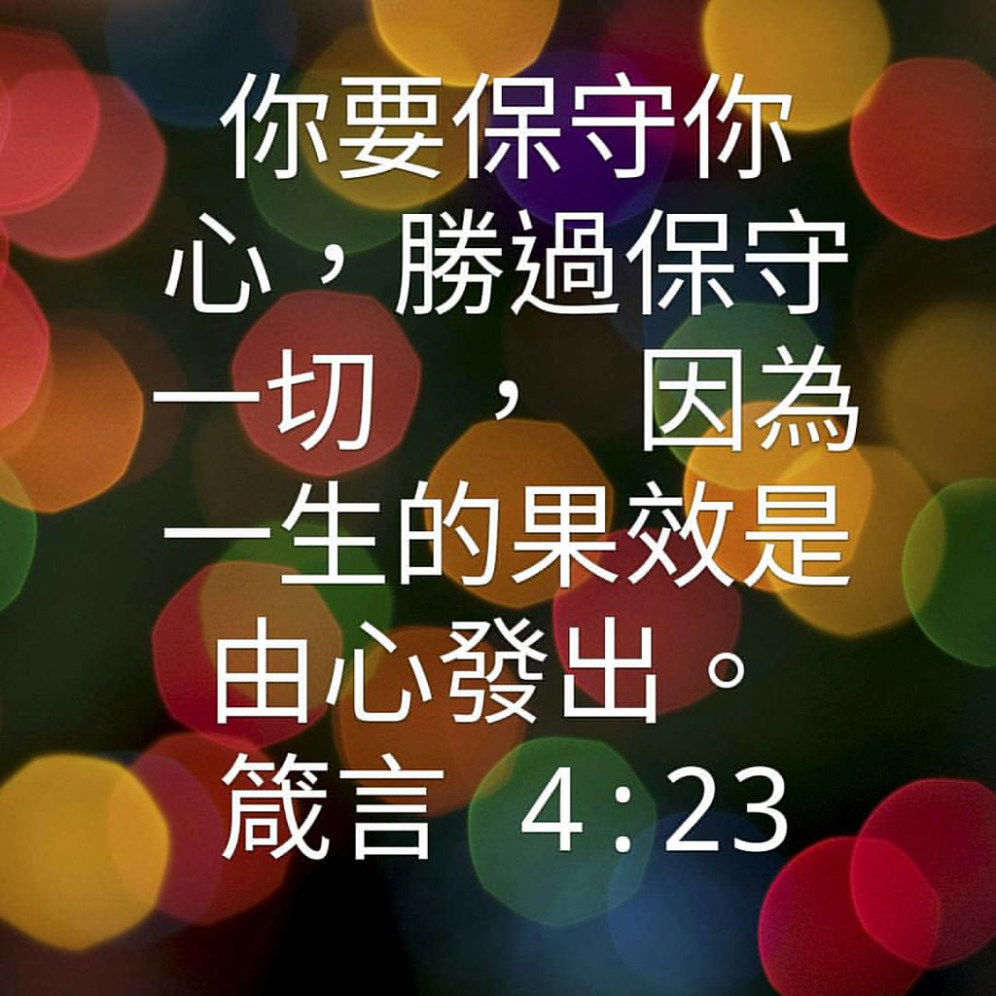
「梨樹無主，難道我們的心也無主嗎？」
Notes:
许衡（1209年—1281年），字仲平，号鲁斋。怀庆路河内（今河南焦作中站区李封村）人。世称“鲁斋先生”。是元代著名的理学家、政治家和杰出的教育家。
天兴二年（1233年），许衡同众人经过河阳（今孟州市）。时值盛夏，路途遥远，甚感饥渴，见一梨园，众人都争先恐后地去摘梨吃，许衡独自端坐在树下乘凉，安然如常。有人问他为什么不摘梨吃，许衡说：“不是自己拥有的却摘取它，不可取。”那人说：“现在时局混乱，这棵梨树没有主人了，又何必介意。“许衡说：“梨树没有主人，我的心难道也没有主人吗？”
人生在世，在任何誘惑、任何磨難面前，都能夠剖析自己「吾心中是否有主」，就不會隨波逐流，以至喪失自己的人格尊嚴。堅信自己的選擇，堅信自己的信仰，執著不屈。不要泯滅你的良知和道義，自尊自律即使沒能獲得豐厚的回報，安分守己至少可以獲得心安理得，對得起心中的主。

Slide 20
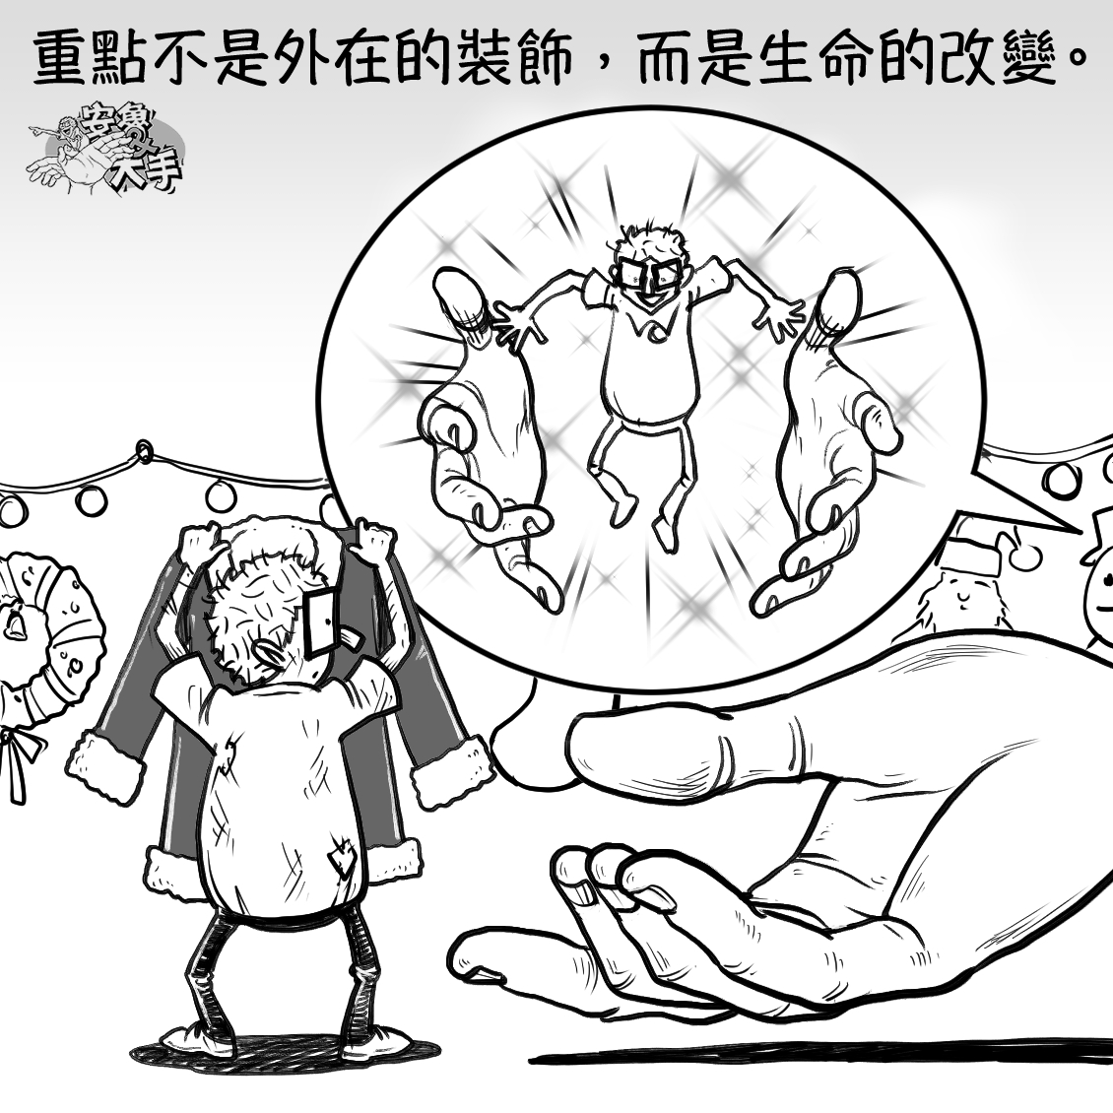
靈修的目標：向罪死&向神活
「向罪死」:擺脫罪的權勢和影響，過聖潔、不被罪轄制的生活。
「向神活」:與神建立密切的關係，過合乎神心意的生活。
不是「成神」而是「像神」，
不是「教條」而是「生命」，
不是「利用神」而是「尊崇神」，
不是「人爲努力」而是「基督更新」。
Notes:
人：有限、被造、墮落的。
这种过程常常用“死”和“活”来比喻，象征旧有罪性和新生命的转变。

Slide 21
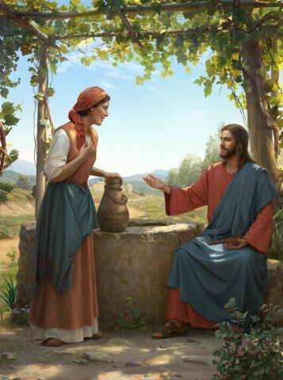
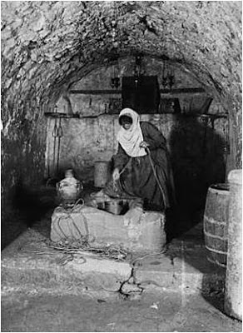
怎麼做得到？
撒玛利亚妇人的生命历程
（约 4 章）
1、她有五个男朋友，品行败坏
2、她的信仰与生活脱节
3、她遇見耶稣基督並聆听讲道
4、她的人生改变、行为改变
遇見耶穌
接受耶穌
Notes:
唯一的途徑是耶穌基督。
那妇人就留下水罐子，往城里去，对众人说：“你们来看，有一个人将我素来所行的一切事都给我说出来了，莫非这就是基督吗？”(约4:28-29)
接受耶稣的恩典与真理
承认自己的软弱与败坏

Slide 22
三、靈修的向度 v.5-8
對神（向上）：信心、虔敬
對己（向內）：知識、節制、忍耐
對人（向外）：德行、愛弟兄的心、愛衆人的心。

Slide 23
当时的背景
道德無用論：彼得时期的假先知认为，超越性的知识可提升人到一种不需要道德的境界。（追求靈性抹殺道德功能）
泛屬命主義：狹隘地認爲靈命/靈性是唯一的價值與標準。發展為一種「唯靈命論」的高調與不切實際的空談。經常將「屬靈」與「屬世」明確的二元劃分，簡化信仰。
「道德」與「靈性/靈命」的平衡（彼得的教導）
Notes:
彼得时期的假先知认为，超越性的知识可提升人到一种不需要道德的境界。但彼得反驳道，真正的虔誠是神透过基督赐下的，且满足信徒过敬虔生活的一切所需（参提后3:16-17）。
泛屬命主義：狹隘地認爲靈命/靈性是唯一的價值，也是衡量及評估萬事萬物的唯一標準。雖然這是對靈命的肯定與重視，但它更發展為一種言必歸靈命的高調與不切實際的空談。它經常對於「屬靈」與「屬世」有明確的二元劃分，簡化信仰。
「道德」與「靈性/靈命」的平衡（彼得的教導）
對於社會關懷、政治參與、文化重建、專業化的知識、以及學院式的神學探究，台灣許多教會也總是看不到它們有什麼明顯的重要性。因為，它們都不是以所謂的「靈命追求」為主要的內涵或訴求。試問，這種口口聲聲的靈命至上，確實是「屬靈」的真諦嗎？而聖經的教導竟是這樣一種疏離了社會、文化、神學以及世界知識的「屬靈」嗎？

Slide 24
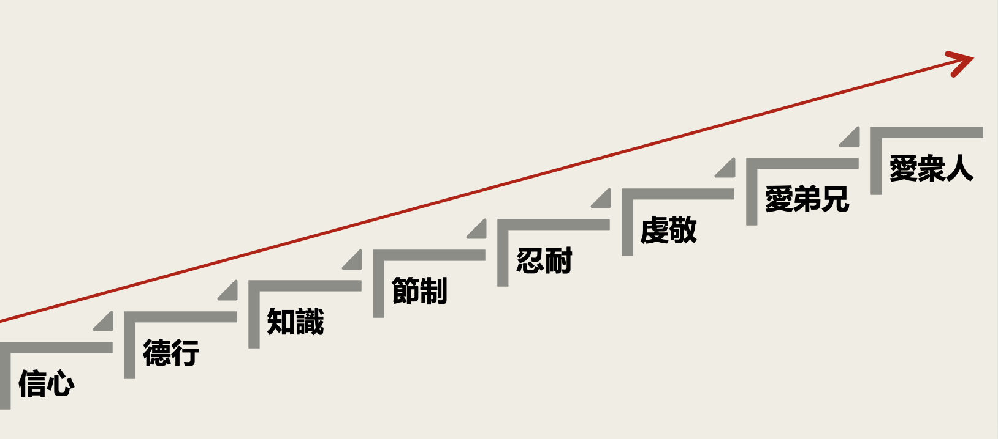
八階美德 示意圖（圖 1）
信仰生活化
生活信仰化
信心
德行
知識
節制
忍耐
虔敬
愛弟兄
愛衆人
Notes:
斯多葛主义的四大美德，智慧、节制、正义、勇气。是建立在罗马帝国苏格拉底理想基础上的伦理体系。

Slide 25
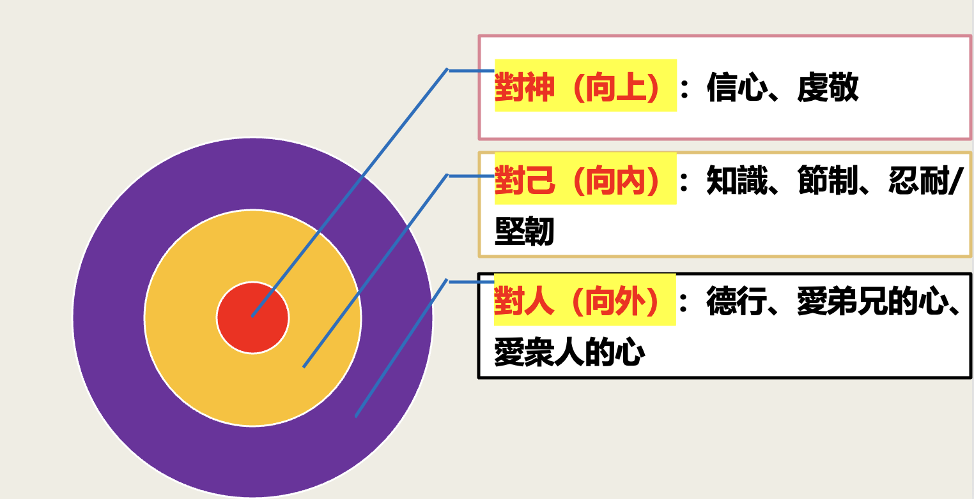
基督徒美德维度 示意圖（圖 2）
對神（向上）：信心、虔敬
對己（向內）：知識、節制、忍耐/堅韌
對人（向外）：德行、愛弟兄的心、愛衆人的心
Notes:
1. 信心（Faith）
信心是基督徒生活的基础。我们首先要相信耶稣基督是救主，并完全依靠祂的恩典和能力。这是与神关系的起点。
应用：加强个人与神的关系，通过祷告、读经和参与教会生活来巩固信心。
2. 德行（Virtue）
德行是指道德品格和生活的正直。基督徒应当在行为上反映出基督的品格，追求圣洁和正直。
应用：在日常生活中，注意言行举止，努力表现出基督的品格，避免不道德和不诚实的行为。
3. 知识（Knowledge）
知识是指对神的认识和理解。基督徒应当不断增长对神话语和真理的认识，以便在信仰上更加坚定。
应用：积极参加圣经学习班、阅读属灵书籍、听讲道和思考，以增长对圣经的认识和理解。
4. 节制（Self-control）
节制是指对自己欲望和行为的控制。基督徒应当学会控制自己的情感、欲望和行为，以符合神的标准。
应用：在饮食、娱乐、情绪管理等方面保持节制，避免过度和放纵。培养良好的习惯，克服不良嗜好。
5. 忍耐（Perseverance）
忍耐是指在困境和试炼中保持信心和坚韧。基督徒应当在面对挑战时，依靠神的力量坚持下去。
应用：在生活的各个方面培养耐心，特别是在面对困难和挫折时，不轻易放弃。相信神的时间和计划。
6. 虔敬（Godliness）
虔敬是指对神的敬畏和敬爱。基督徒应当在生活的每一个方面都反映出对神的敬畏和爱慕之情。
应用：在日常生活中表现出对神的敬畏，通过祷告、敬拜、灵修和参与教会活动，保持与神的亲密关系。
7. 爱弟兄的心（Brotherly Kindness）
爱弟兄的心是指对其他信徒的关爱和支持。基督徒应当在教会中彼此相爱，关心和帮助有需要的弟兄姐妹。
应用：积极参与教会的团契活动，关心和帮助教会中的弟兄姐妹。通过祷告、探访、提供实际帮助等方式表达对他们的爱。
8. 爱众人的心（Love）
爱众人的心是指对所有人的无私之爱。这种爱超越了教会的界限，向所有人展示基督的爱。
应用：在日常生活中，表现出对他人的无私关爱和同情。参与社会公益活动，关心弱势群体，努力成为爱的见证者。
信心faith：信神（信仰層面）且靠神（生活層面）。借讀經、聚會（崇拜、小組）、禱告、環境。
虔敬godliness ：虔诚的，敬神的，恭敬的。与“敬畏神”同义。包括宗教行爲、生活方式、思想態度
知識knowledge ：对真理本身的追求与領悟，擁有智慧與見識。借讀書、聽道、思考。
節制self-control ：自我克制的能力。言辭、行爲、思想與情緒的自我管理——聖靈的果子。
忍耐perseverance ：意志坚定和有毅力，不屈不撓。
德行virtue ：優秀品性和美德、善行。符合神的性情、有益於他人的思想与行为。公正、勇敢、服務、憐憫
愛弟兄brotherly kindness ：philadelphia，手足之情、兄弟之愛。信徒相爱是真门徒的标志（約 13：35）。
愛衆人：agapa，神聖的愛，神本性中无条件、不改变、不衰减的爱。

Slide 26
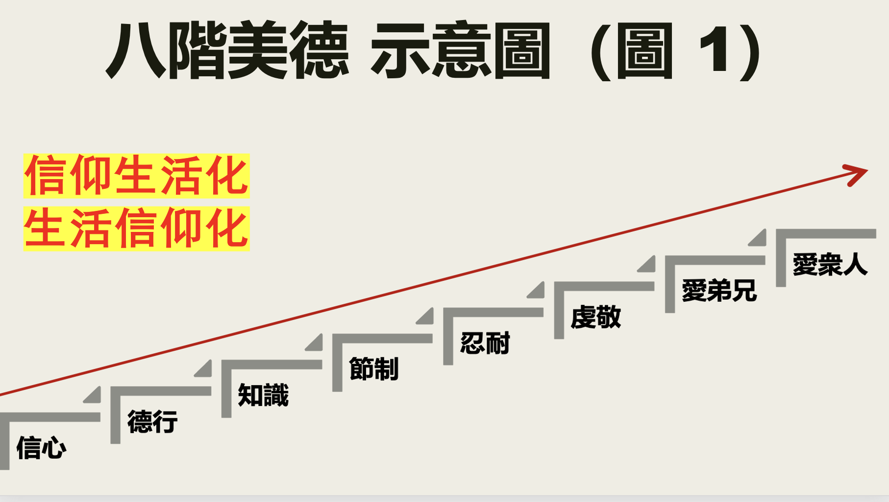
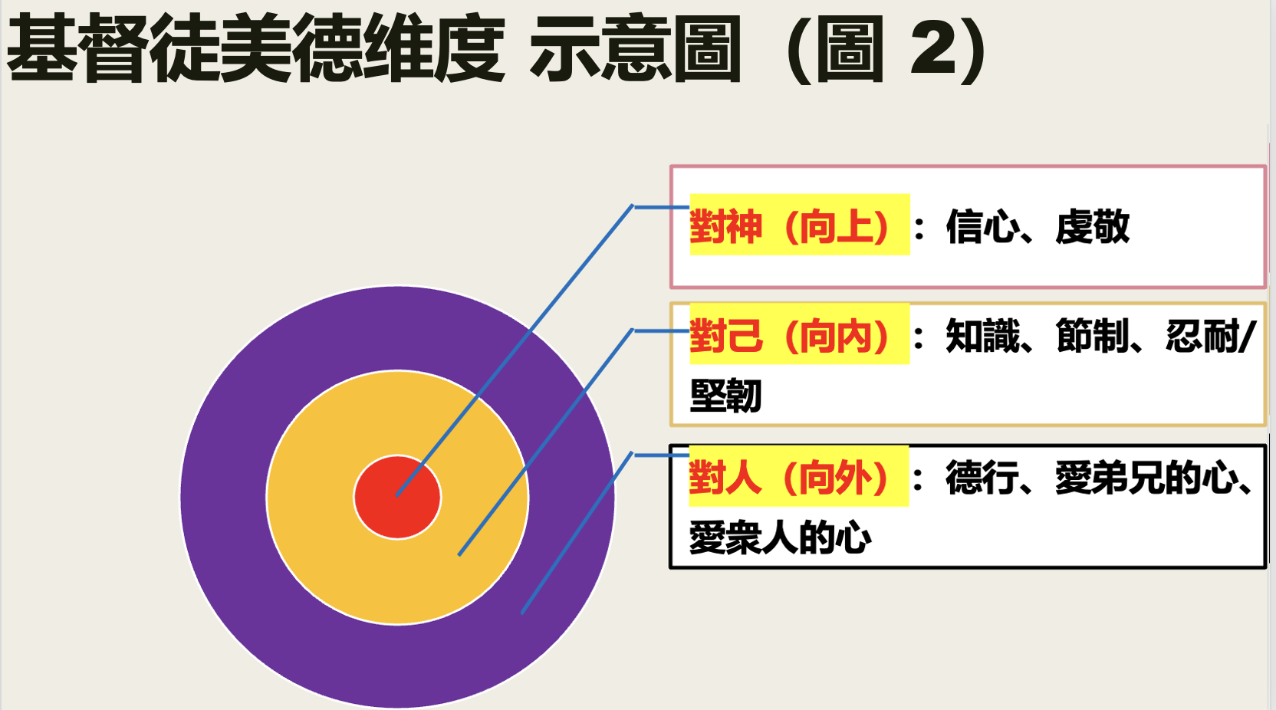
信心與愛心的呼應
彼得羅列出八種美德（5-7節），
以“信”為首，以“愛”結尾。
初代教父伊格納修在《致以弗所人書》中這樣總結： 「信是源頭，愛是終了」。
漸進的成長（圖 1)
全面的成長（圖 2）
Notes:
可能犯罪，不能不犯罪；可能不犯罪，不能再犯罪。
八个阶段的属灵美德，是连接在一起的，是一个向上成长的路。
这就说明每个人的属灵成长是一个循序渐进的过程，不可能一蹴而就，不可能走捷径，不可能别人代劳，不可以自满的。“离开基督道理的开端”。
2、全面的成长
这八个阶段的美德，以信开始，以爱结尾。彼得劝勉我们必须加上各种美德，并且以爱为最高境界。如此成长就全面了。
信不是飘着的，总要有个落脚点，这个落脚点就是——爱，而且不以人的爱，乃以agape神的爱！
基督徒生命成长的成熟状态是什么呢？
耶稣基督曾教导门徒两大诫命：爱神与爱人如己。
彼得说：爱众人。
保罗说：爱心就是联络全德的。
约翰说：神就是爱，住在爱里面的，就住在神里面！

Slide 27

靈命成長的加減法
惯性思维：加法是成长的指标
属灵生命成长上，要不断增加……
其实……
灵命成长，也有减法
Notes:
我们有一个惯性思维：以为我们增加就是成长的指标。比如，一个人身高增加了，就是成长；一个人知识增加了，就是成长；一个人鞋码增加了，就是成长………
因此，我们把这个原则用在属灵生命成长上，以为从前不会唱诗，现在会了就是成长；从前不会祷告，现在会了就是成长；从前不会讲属灵话，现在会了就是成长……
其实，灵命和信心成长，不但有“加法”，也有“减法”，真正成长的可能是减法与加法同重。
减去我从前最热衷的贪欲；减去我的锐气和霸气；减去我的自私；减去我的脾气；减去我的慾望；减去我的懈怠;减去我的固执，减去我的……太多需要减去（“剪去”）的。
当我们增加了很多内容时，也要想想是否减去了那些不该有的？可能减去的越多，成长得也就最好！

Slide 28
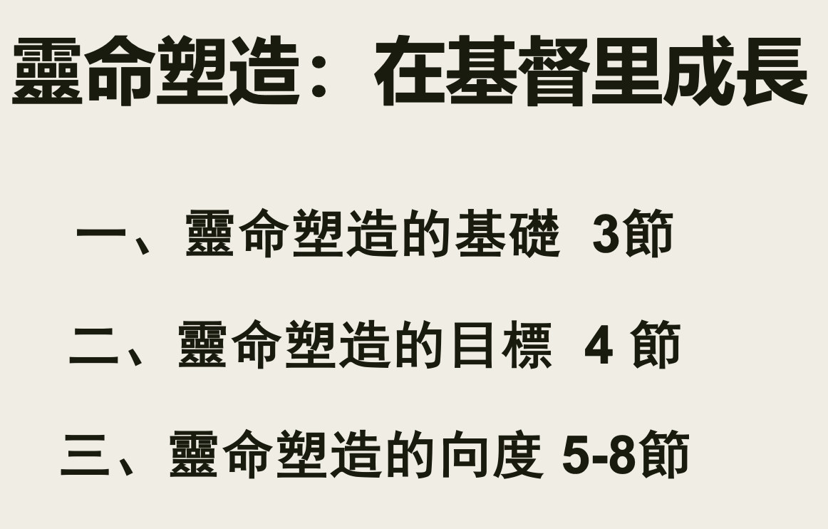
結語：
親愛的天父，
感恩你在基督耶穌裏呼召我、揀選我、拯救我，將永遠的生命賜給我。
幫助我，脫離道德的敗壞和世俗的誘惑，與你聖潔、公義、慈愛的品行有份。
祈求你，賜我靈性，讓我在信心、德行、知識、節制、毅力、敬虔和愛心上越發長進。
當我無力時，請你加力量；當我灰心時，請你鼓勵我；當我願更認識你時，請你向我顯明你自己。塑造我的生命更像你。奉耶穌基督的名禱告。

